Slide 1

MAGIC
DRAW
기획자 임지영

Slide 2

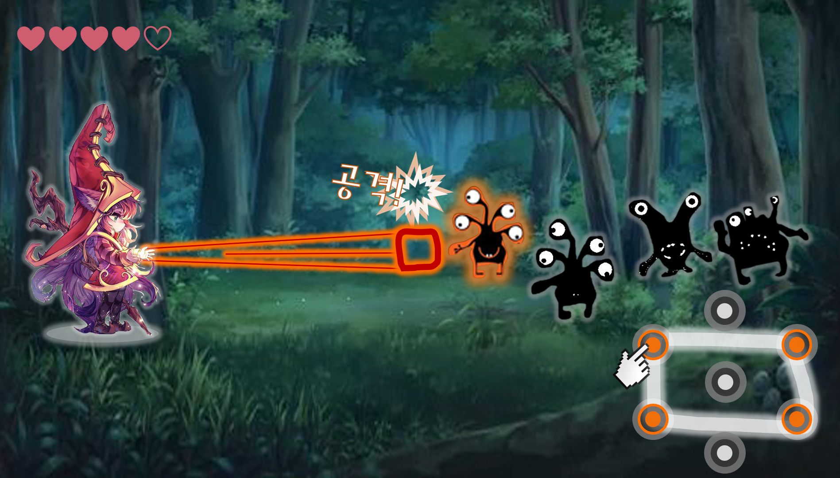
DRAW
MAGIC
슈팅 디펜스 퍼즐
패턴 그리기 / 매칭
사이드 뷰

Slide 3
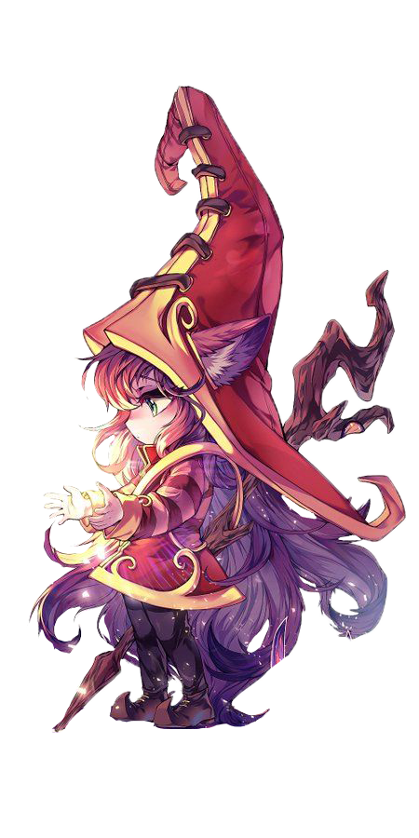
마법패턴을 그려 몬스터를 무찌르고
어둠의 숲을 구해줘!!

Slide 4
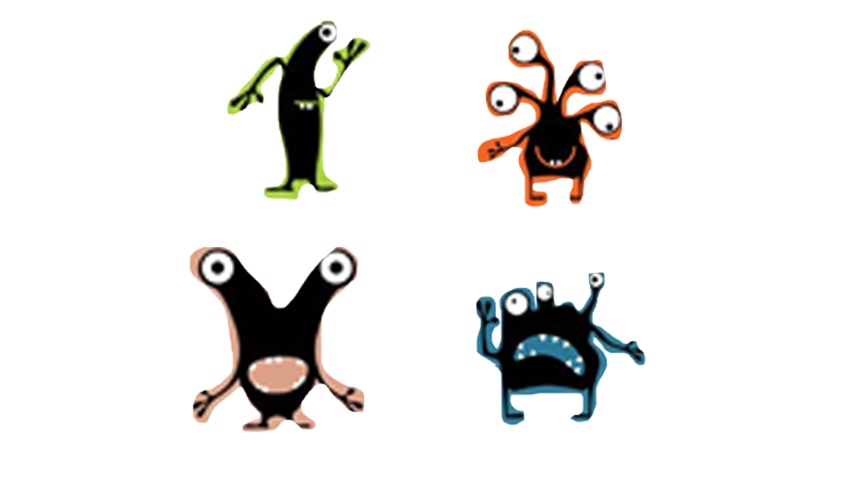
몬스터의 눈 개수를 보고 마법을 사용해봐~

Slide 5

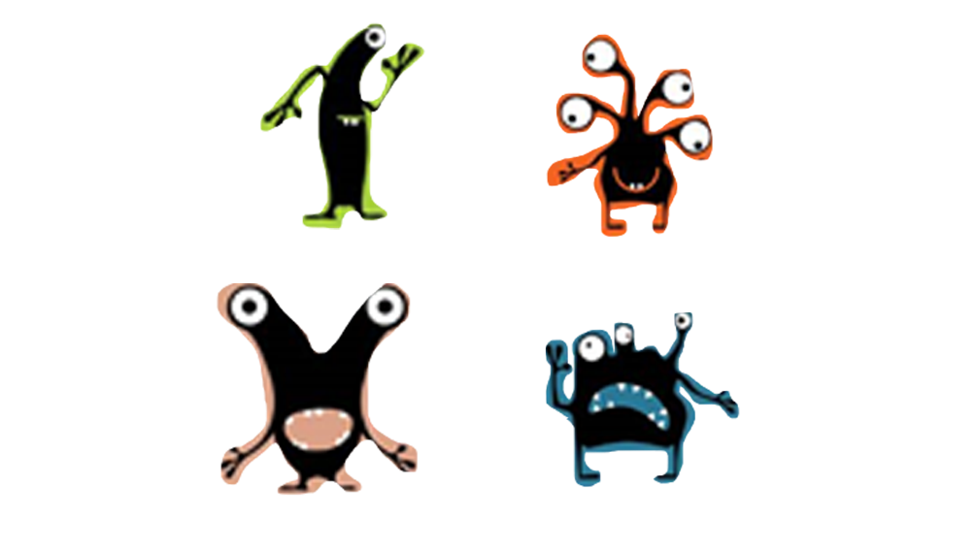

몬스터의 눈 개수를 보고 마법을 사용해봐~

Slide 6
몬스터의 눈 개수를 보고 마법을 사용해봐~

Slide 7
몬스터의 눈 개수를 보고 마법을 사용해봐~
몬스터의 눈 개수를 보고 마법을 사용해봐~

Slide 8
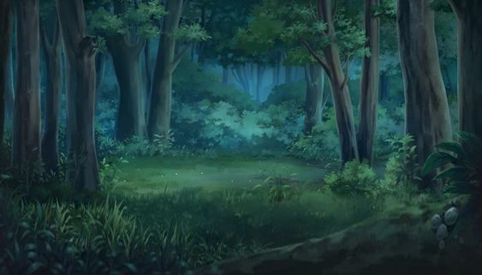


Slide 9



Slide 11
ㅠ

Slide 12
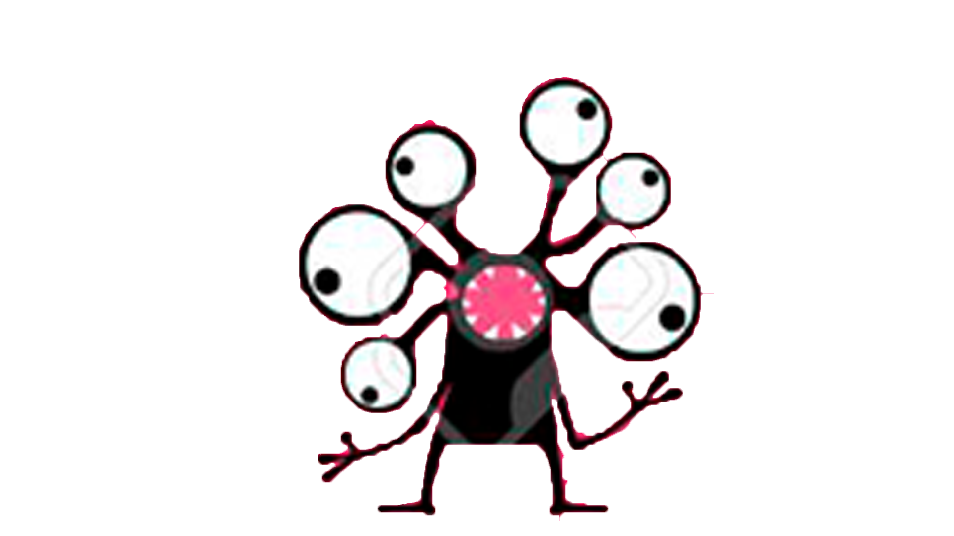


Slide 15
ㅠ

Slide 16
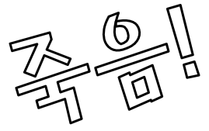

Slide 17
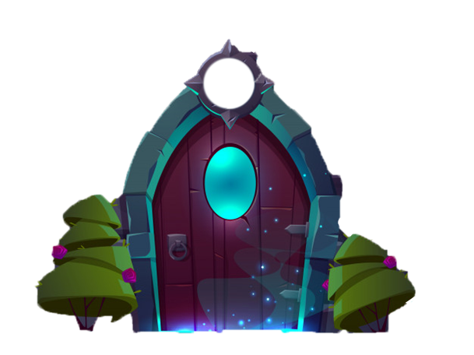

Slide 19
Programming
패턴 그리기
매칭/공격
몬스터 이동

Slide 20
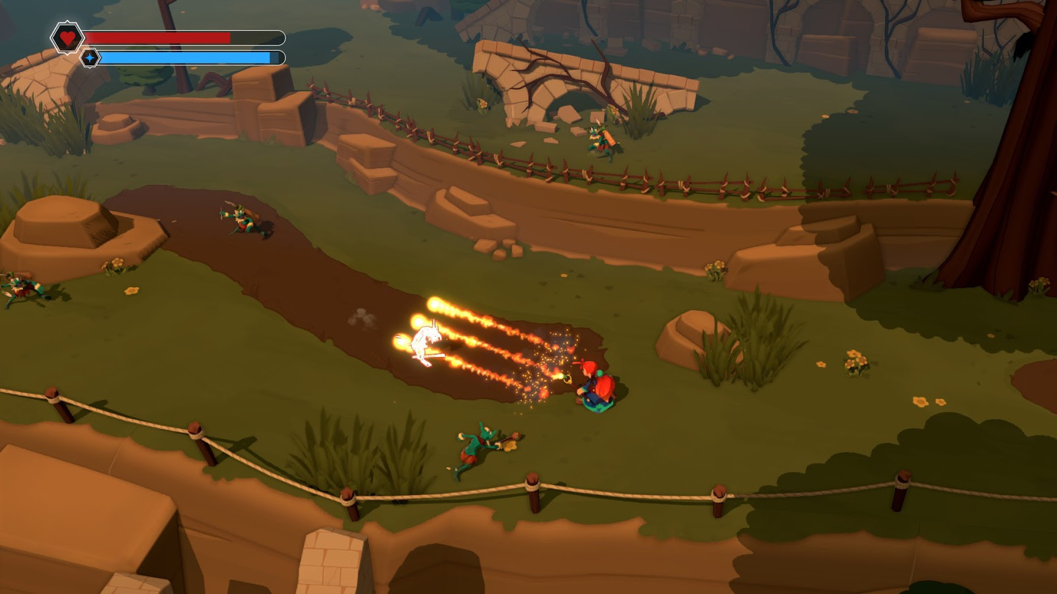
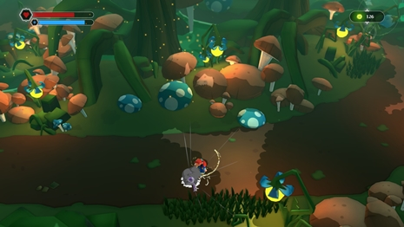
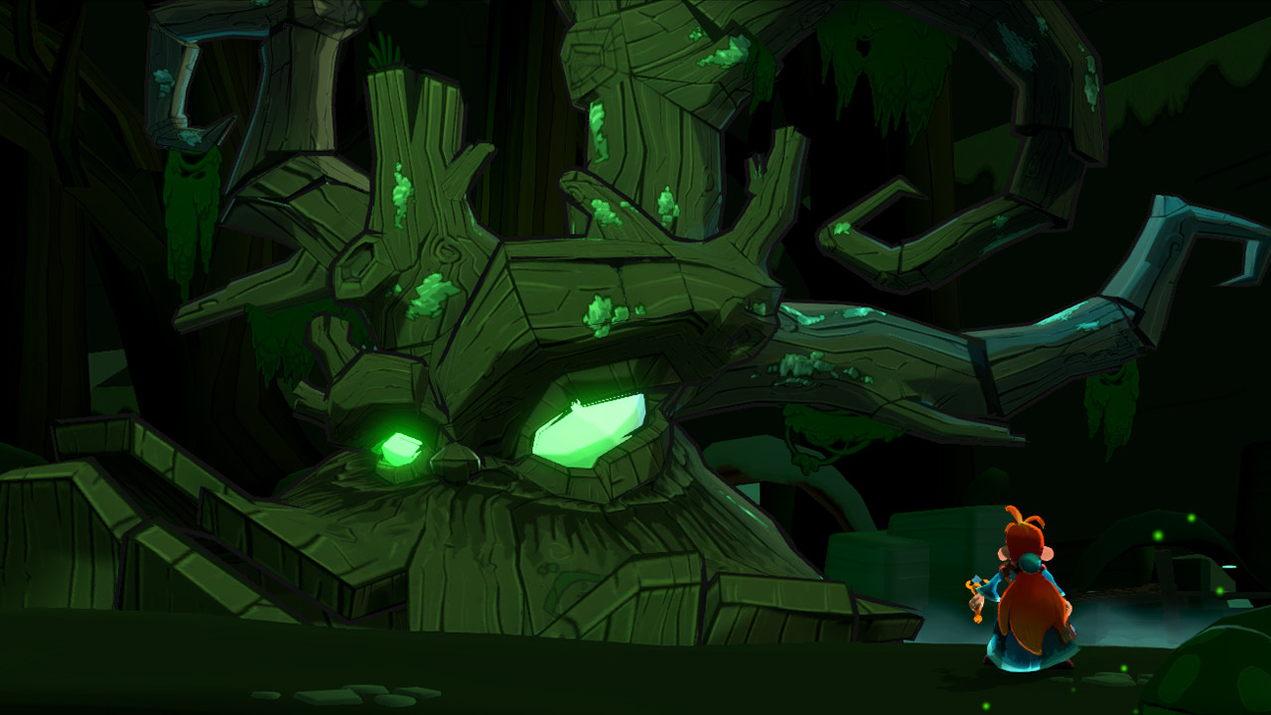
Art [ ]
배경/맵

Slide 21
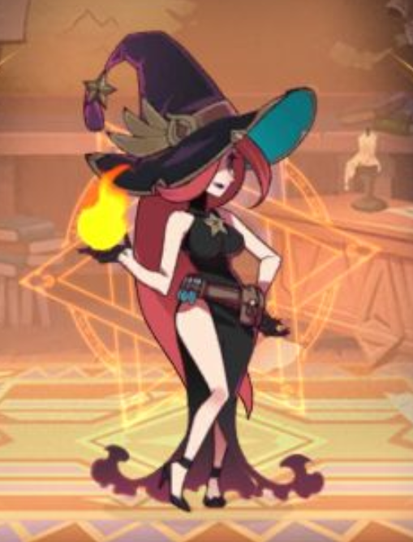
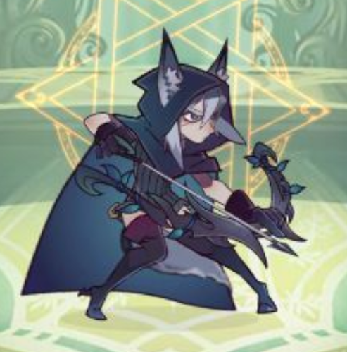
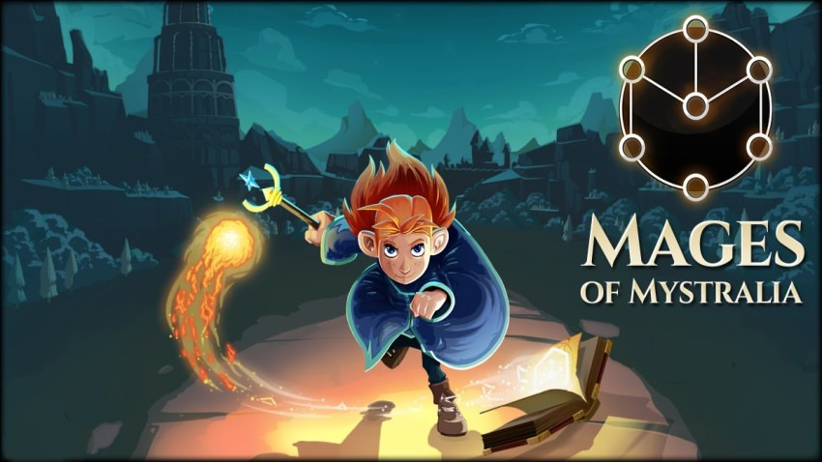
Art [ ]
캐릭터

Slide 22

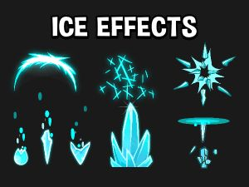
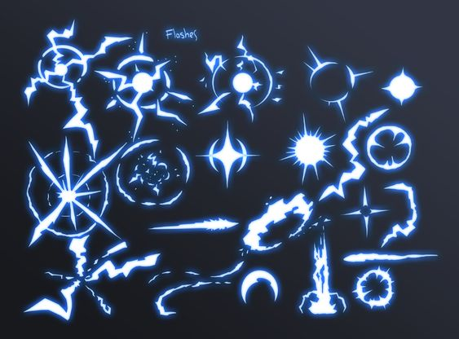
Art [ ]
이펙트

Slide 23

기획자 임지영

